Slide 1


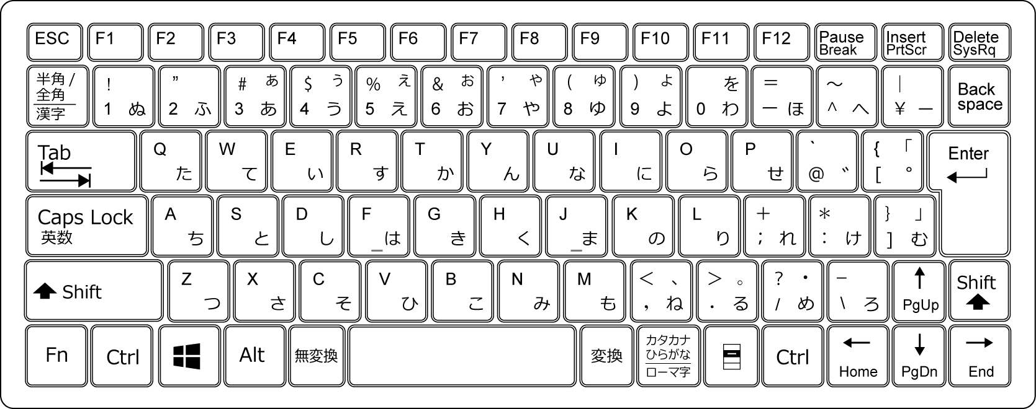


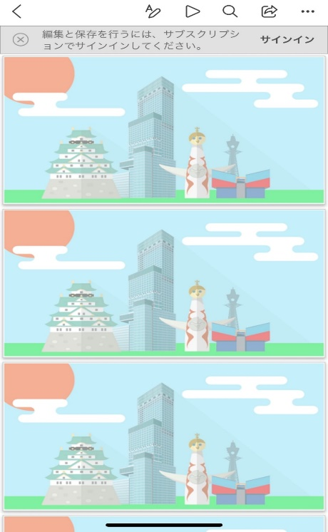
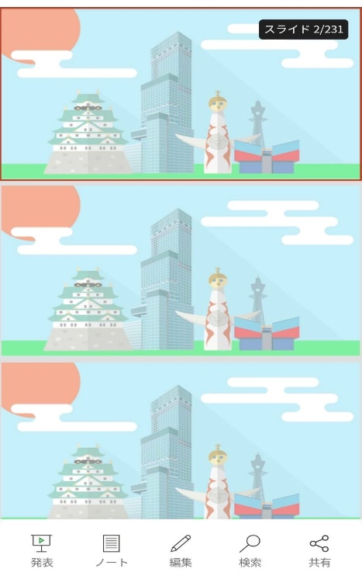

そうさほうほう
Power Point ファイル スライドショー操作方法
しよう
ばあい
キーボードの「F5」を押すと
クイズが始まります。
パソコンを使用する場合
スマートフォンまたはタブレットを
使用する場合 (※)
しよう
ばあい
iOS デバイス・ Android デバイス表示例
「▷」または「発表」を押すと始まります。
※ご使用の機種によって表現や場所が異なる場合があります。
※Microsoft Power Poinｔのアプリケーションを使用した場合
その他のPowerPointファイルを読むことが出来るアプリケーションを
ご利用の場合は、表示が異なる場合があります。

Slide 2



お
お
さ
か
ク
イ
ズ
もん
Vol．5
クイズは５問！
（令和8年3月作成）
なん
もん
わ
何問分かるかな？

Slide 3





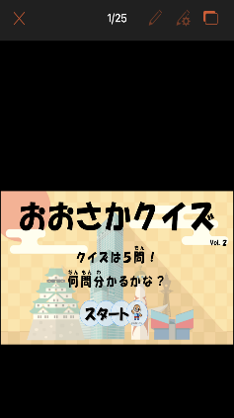
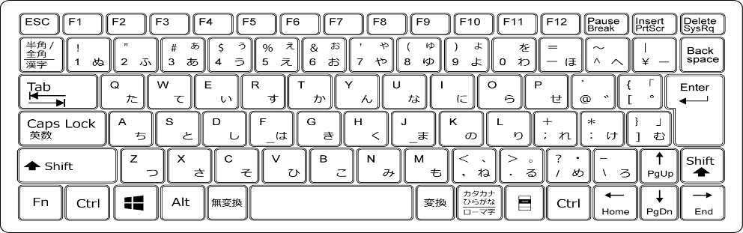


がめん
そうさ
せつめい
まず画面の操作について説明するね！
・
もど
さいしょ
がめん
もど
・
もんだい
もど
かいとう
もんだい
もど
スタートに戻る
：最初の画面に戻るよ
問題に戻る
：回答した問題に戻るよ
・
つぎ
すす
つぎ
もんだい
すす
・
こた
もど
かいとう
こた
もど
次に進む
：次の問題に進むよ
答えに戻る
：回答した答えに戻るよ
おおさかふ
わ
ちなみに･･･
もっと大阪府のことが分かるよ！
・
：
みぎうえ
で
お
右上にこのマークが出てきたら押してみてね！
・
がめん
しゅうりょう
とき
画面を終了したい時
Microsoft PowerPointアプリケーションでの
iosデバイス・Androidデバイス表示例
※ご使用の機種によって表現や場所が
異なる場合がございます。
お
ひだりうえ
お
キーボードの「Esc」を押してね！
左上の「×」を押してね！

Slide 4
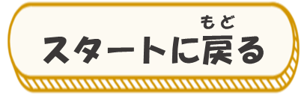


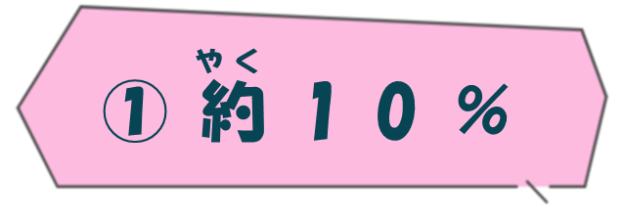
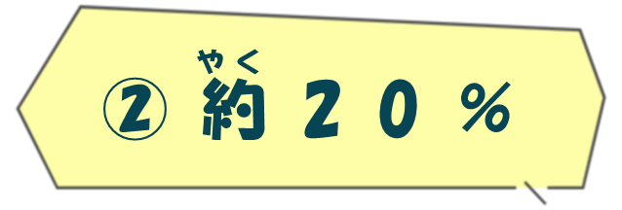
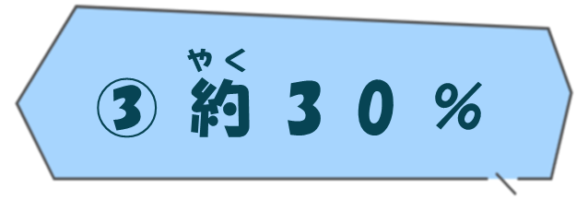
第
１
問
おおさかふ
す
しごと
がっこう
い
ひと
大阪府に住んでいて仕事や学校に行く人のうち、
じてんしゃ
つか
い
ひと
わりあい
なん
自転車だけを使って行く人の割合は何％でしょうか。
れいわ
ねんじてん
（令和２年時点）
せいかい
おも
ばんごう
お
正解だと思う番号を押してね

Slide 5


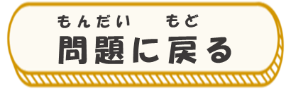
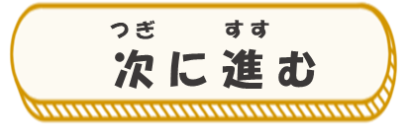
せいかい
じ てんしゃ
しごと
がっこう
い
ひと
わりあい
自転車だけで仕事や学校に行く人の割合は
やく
「約20％」です。
わりあい
こくせいちょうさ
けっか
この割合は「国勢調査」の結果からわかるよ。
こくせいちょうさ
ねん
いちど
じっし
にほん
もっと
じゅうよう
とうけいちょうさ
「国勢調査」は、５年に一度実施される日本で最も重要な統計調査だよ。
統計局HP 令和2年国勢調査

Slide 6
ざんねん
じ てんしゃ
しごと
がっこう
い
ひと
わりあい
自転車だけで仕事や学校に行く人の割合は
やく
「約20％」です。
わりあい
こくせいちょうさ
けっか
この割合は「国勢調査」の結果からわかるよ。
こくせいちょうさ
ねん
いちど
じっし
にほん
もっと
じゅうよう
とうけいちょうさ
「国勢調査」は、５年に一度実施される日本で最も重要な統計調査だよ。
統計局HP 令和2年国勢調査

Slide 7


じ てんしゃ
しごと
がっこう
い
ひと
わりあい
ぜんこく し くちょうそんべつ
み
自転車だけで仕事や学校に行く人の割合を全国市区町村別で見ると、
おおさかふ
しちょうそん
じょうい
い
どくせん
大阪府の市町村がランキング上位６位を独占しています。
１ | おおさかふかど ま し 大阪府門真市 | 31.8％
２ | おおさかふひがしおおさかし 大阪府東大阪市 | 29.3％
３ | おおさかふもりぐち し 大阪府守口市 | 28.7％
４ | おおさかふ や お し 大阪府八尾市 | 28.6％
５ | おおさかふだいとう し 大阪府大東市 | 27.4％
６ | おおさかふまつばら し 大阪府松原市 | 26.7％
７ | おおいたけんひめしまむら 大分県姫島村 | 26.6％
じょうい
ランキング上位の
しちょうそん
市町村には
とくちょう
どんな特徴があるかな？
公益財団法人自転車駐車場整備センターHP

Slide 8
じ てんしゃ
しごと
がっこう
い
ひと
わりあい
ぜんこく し くちょうそんべつ
み
自転車だけで仕事や学校に行く人の割合を全国市区町村別で見ると、
おおさかふ
しちょうそん
じょうい
い
どくせん
大阪府の市町村がランキング上位６位を独占しています。
１ | おおさかふかど ま し 大阪府門真市 | 31.8％
２ | おおさかふひがしおおさかし 大阪府東大阪市 | 29.3％
３ | おおさかふもりぐち し 大阪府守口市 | 28.7％
４ | おおさかふ や お し 大阪府八尾市 | 28.6％
５ | おおさかふだいとう し 大阪府大東市 | 27.4％
６ | おおさかふまつばら し 大阪府松原市 | 26.7％
７ | おおいたけんひめしまむら 大分県姫島村 | 26.6％
じょうい
ランキング上位の
しちょうそん
市町村には
とくちょう
どんな特徴があるかな？
公益財団法人自転車駐車場整備センターHP

Slide 9
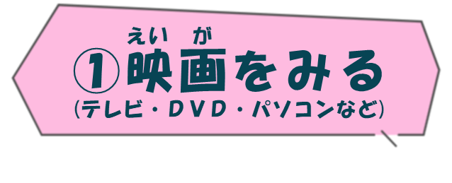
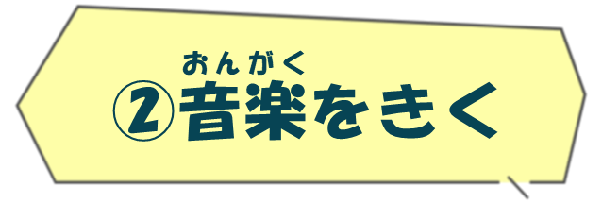
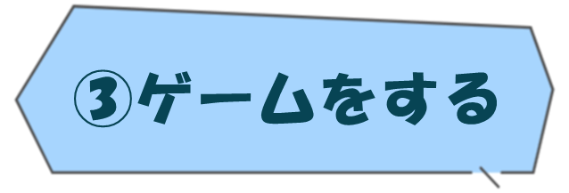
第
２
問
おおさか ふ
いちばん
ひと
たの
大阪府で一番たくさんの人が楽しんでいる
しゅ み
あそ
つぎ
なか
趣味や遊びは、次の中でどれでしょうか。
れいわ
ねんじてん
（令和３年時点）
せいかい
おも
ばんごう
お
正解だと思う番号を押してね

Slide 10
第
２
問
おおさか ふ
いちばん
ひと
たの
大阪府で一番たくさんの人が楽しんでいる
しゅ み
あそ
つぎ
なか
趣味や遊びは、次の中でどれでしょうか。
れいわ
ねんじてん
（令和３年時点）
せいかい
おも
ばんごう
お
正解だと思う番号を押してね

Slide 11


せいかい
いちばん
ひと
たの
一番たくさんの人が楽しんでいるのは、
おんがく
「音楽をきく」ことです。
ねんれいべつ
み
年齢別で見てみると・・・
さい
10～14歳は「ゲームをする」
さい
おんがく
わりあい
たか
15～24歳は「音楽をきく」
の割合が高いよ。
ふだん
す
みんなは普段どんなことをして過ごしているかな？
【政府統計の総合窓口(e-stat.go.jp)】令和３年社会生活基本調査 2022年

Slide 12
ざんねん
いちばん
ひと
たの
一番たくさんの人が楽しんでいるのは、
おんがく
「音楽をきく」ことです。
ねんれいべつ
み
年齢別で見てみると・・・
さい
10～14歳は「ゲームをする」
さい
おんがく
わりあい
たか
15～24歳は「音楽をきく」
の割合が高いよ。
ふだん
す
みんなは普段どんなことをして過ごしているかな？
【政府統計の総合窓口(e-stat.go.jp)】令和３年社会生活基本調査 2022年

Slide 13
せいかい
いちばん
ひと
たの
一番たくさんの人が楽しんでいるのは、
おんがく
「音楽をきく」ことです。
ねんれいべつ
み
年齢別で見てみると・・・
さい
10～14歳は「ゲームをする」
さい
おんがく
わりあい
たか
15～24歳は「音楽をきく」
の割合が高いよ。
ふだん
す
みんなは普段どんなことをして過ごしているかな？
【政府統計の総合窓口(e-stat.go.jp)】令和３年社会生活基本調査 2022年

Slide 14
ざんねん
いちばん
ひと
たの
一番たくさんの人が楽しんでいるのは、
おんがく
「音楽をきく」ことです。
ねんれいべつ
み
年齢別で見てみると・・・
さい
10～14歳は「ゲームをする」
さい
おんがく
わりあい
たか
15～24歳は「音楽をきく」
の割合が高いよ。
ふだん
す
みんなは普段どんなことをして過ごしているかな？
【政府統計の総合窓口(e-stat.go.jp)】令和３年社会生活基本調査 2022年

Slide 15
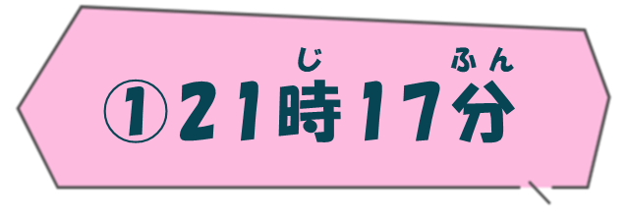
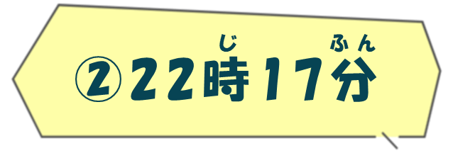
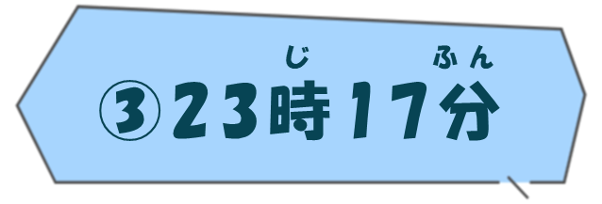
第
３
問
おおさか ふ
す
ひと
ね
じこく
へいきん
大阪府に住んでいる人の寝る時刻の平均は
なんじなんふん
何時何分でしょうか。
れいわ
ねんじてん
（令和３年時点）
せいかい
おも
ばんごう
お
正解だと思う番号を押してね

Slide 16
第
３
問
おおさか ふ
す
ひと
ね
じこく
へいきん
大阪府に住んでいる人の寝る時刻の平均は
なんじなんふん
何時何分でしょうか。
れいわ
ねんじてん
（令和３年時点）
せいかい
おも
ばんごう
お
正解だと思う番号を押してね

Slide 17
第
３
問
おおさか ふ
す
ひと
ね
じこく
へいきん
大阪府に住んでいる人の寝る時刻の平均は
なんじなんふん
何時何分でしょうか。
れいわ
ねんじてん
（令和３年時点）
せいかい
おも
ばんごう
お
正解だと思う番号を押してね

Slide 18

せいかい
ね
じかん
へいきん じ こく
じ
ふん
寝る時間の平均時刻は、23時17分です。
ぜんとどうふけん
み
とうきょうと
つ
ばんめ
おそ
じこく
全都道府県で見てみると、東京都に次いで２番目に遅い時刻となっています。
じゅんい 順位 | とどうふけんめい 都道府県名 | へいきんじこく 平均時刻
 | ぜんこくへいきん 全国平均 | 23：04
１ | とうきょうと 東京都 | 23：39
２ | おおさかふ 大阪府 | 23：17
３ | かながわけん 神奈川県 | 23：14
４ | きょうとふ 京都府 | 23：11
５ | ふくおかけん 福岡県 | 23：09
ぜんこくへいきん
くら
全国平均と比べて
ふんおそ
13分遅いよ。
統計局HP
令和３年社会生活基本調査 47都道府県ランキング

Slide 19
ざんねん
ね
じかん
へいきん じ こく
じ
ふん
寝る時間の平均時刻は、23時17分です。
ぜんとどうふけん
み
とうきょうと
つ
ばんめ
おそ
じこく
全都道府県で見てみると、東京都に次いで２番目に遅い時刻となっています。
じゅんい 順位 | とどうふけんめい 都道府県名 | へいきんじこく 平均時刻
 | ぜんこくへいきん 全国平均 | 23：04
１ | とうきょうと 東京都 | 23：39
２ | おおさかふ 大阪府 | 23：17
３ | かながわけん 神奈川県 | 23：14
４ | きょうとふ 京都府 | 23：11
５ | ふくおかけん 福岡県 | 23：09
ぜんこくへいきん
くら
全国平均と比べて
ふんおそ
13分遅いよ。
統計局HP
令和３年社会生活基本調査 47都道府県ランキング

Slide 20
せいかい
ね
じかん
へいきん じ こく
じ
ふん
寝る時間の平均時刻は、23時17分です。
ぜんとどうふけん
み
とうきょうと
つ
ばんめ
おそ
じこく
全都道府県で見てみると、東京都に次いで２番目に遅い時刻となっています。
じゅんい 順位 | とどうふけんめい 都道府県名 | へいきんじこく 平均時刻
 | ぜんこくへいきん 全国平均 | 23：04
１ | とうきょうと 東京都 | 23：39
２ | おおさかふ 大阪府 | 23：17
３ | かながわけん 神奈川県 | 23：14
４ | きょうとふ 京都府 | 23：11
５ | ふくおかけん 福岡県 | 23：09
ぜんこくへいきん
くら
全国平均と比べて
ふんおそ
13分遅いよ。
統計局HP
令和３年社会生活基本調査 47都道府県ランキング

Slide 21
ざんねん
ね
じかん
へいきん じ こく
じ
ふん
寝る時間の平均時刻は、23時17分です。
ぜんとどうふけん
み
とうきょうと
つ
ばんめ
おそ
じこく
全都道府県で見てみると、東京都に次いで２番目に遅い時刻となっています。
じゅんい 順位 | とどうふけんめい 都道府県名 | へいきんじこく 平均時刻
 | ぜんこくへいきん 全国平均 | 23：04
１ | とうきょうと 東京都 | 23：39
２ | おおさかふ 大阪府 | 23：17
３ | かながわけん 神奈川県 | 23：14
４ | きょうとふ 京都府 | 23：11
５ | ふくおかけん 福岡県 | 23：09
ぜんこくへいきん
くら
全国平均と比べて
ふんおそ
13分遅いよ。
統計局HP
令和３年社会生活基本調査 47都道府県ランキング

Slide 22
せいかい
ね
じかん
へいきん じ こく
じ
ふん
寝る時間の平均時刻は、23時17分です。
ぜんとどうふけん
み
とうきょうと
つ
ばんめ
おそ
じこく
全都道府県で見てみると、東京都に次いで２番目に遅い時刻となっています。
じゅんい 順位 | とどうふけんめい 都道府県名 | へいきんじこく 平均時刻
 | ぜんこくへいきん 全国平均 | 23：04
１ | とうきょうと 東京都 | 23：39
２ | おおさかふ 大阪府 | 23：17
３ | かながわけん 神奈川県 | 23：14
４ | きょうとふ 京都府 | 23：11
５ | ふくおかけん 福岡県 | 23：09
ぜんこくへいきん
くら
全国平均と比べて
ふんおそ
13分遅いよ。
統計局HP
令和３年社会生活基本調査 47都道府県ランキング

Slide 23
ざんねん
ね
じかん
へいきん じ こく
じ
ふん
寝る時間の平均時刻は、23時17分です。
ぜんとどうふけん
み
とうきょうと
つ
ばんめ
おそ
じこく
全都道府県で見てみると、東京都に次いで２番目に遅い時刻となっています。
じゅんい 順位 | とどうふけんめい 都道府県名 | へいきんじこく 平均時刻
 | ぜんこくへいきん 全国平均 | 23：04
１ | とうきょうと 東京都 | 23：39
２ | おおさかふ 大阪府 | 23：17
３ | かながわけん 神奈川県 | 23：14
４ | きょうとふ 京都府 | 23：11
５ | ふくおかけん 福岡県 | 23：09
ぜんこくへいきん
くら
全国平均と比べて
ふんおそ
13分遅いよ。
統計局HP
令和３年社会生活基本調査 47都道府県ランキング

Slide 24

お
じかん
へいきん じ こく
じ
ぷん
起きる時間の平均時刻は、６時48分です。
ぜんとどうふけん
み
とうきょうと
つ
ばんめ
おそ
じこく
全都道府県で見てみると、東京都に次いで２番目に遅い時刻となっています。
じゅんい 順位 | とどうふけんめい 都道府県名 | へいきんじこく 平均時刻
 | ぜんこくへいきん 全国平均 | 6：38
１ | とうきょうと 東京都 | 6：59
２ | おおさかふ 大阪府 | 6：48
２ | ふくおかけん 福岡県 | 6：48
４ | きょうとふ 京都府 | 6：44
５ | かながわけん 神奈川県 | 6：43
ぜんこくへいきん
くら
全国平均と比べて
ぷんおそ
10分遅いよ。
統計局HP
令和３年社会生活基本調査 47都道府県ランキング

Slide 25
お
じかん
へいきん じ こく
じ
ぷん
起きる時間の平均時刻は、６時48分です。
ぜんとどうふけん
み
とうきょうと
つ
ばんめ
おそ
じこく
全都道府県で見てみると、東京都に次いで２番目に遅い時刻となっています。
じゅんい 順位 | とどうふけんめい 都道府県名 | へいきんじこく 平均時刻
 | ぜんこくへいきん 全国平均 | 6：38
１ | とうきょうと 東京都 | 6：59
２ | おおさかふ 大阪府 | 6：48
２ | ふくおかけん 福岡県 | 6：48
４ | きょうとふ 京都府 | 6：44
５ | かながわけん 神奈川県 | 6：43
ぜんこくへいきん
くら
全国平均と比べて
ぷんおそ
10分遅いよ。
統計局HP
令和３年社会生活基本調査 47都道府県ランキング

Slide 26
お
じかん
へいきん じ こく
じ
ぷん
起きる時間の平均時刻は、６時48分です。
ぜんとどうふけん
み
とうきょうと
つ
ばんめ
おそ
じこく
全都道府県で見てみると、東京都に次いで２番目に遅い時刻となっています。
じゅんい 順位 | とどうふけんめい 都道府県名 | へいきんじこく 平均時刻
 | ぜんこくへいきん 全国平均 | 6：38
１ | とうきょうと 東京都 | 6：59
２ | おおさかふ 大阪府 | 6：48
２ | ふくおかけん 福岡県 | 6：48
４ | きょうとふ 京都府 | 6：44
５ | かながわけん 神奈川県 | 6：43
ぜんこくへいきん
くら
全国平均と比べて
ぷんおそ
10分遅いよ。
統計局HP
令和３年社会生活基本調査 47都道府県ランキング

Slide 27
お
じかん
へいきん じ こく
じ
ぷん
起きる時間の平均時刻は、６時48分です。
ぜんとどうふけん
み
とうきょうと
つ
ばんめ
おそ
じこく
全都道府県で見てみると、東京都に次いで２番目に遅い時刻となっています。
じゅんい 順位 | とどうふけんめい 都道府県名 | へいきんじこく 平均時刻
 | ぜんこくへいきん 全国平均 | 6：38
１ | とうきょうと 東京都 | 6：59
２ | おおさかふ 大阪府 | 6：48
２ | ふくおかけん 福岡県 | 6：48
４ | きょうとふ 京都府 | 6：44
５ | かながわけん 神奈川県 | 6：43
ぜんこくへいきん
くら
全国平均と比べて
ぷんおそ
10分遅いよ。
統計局HP
令和３年社会生活基本調査 47都道府県ランキング

Slide 28
お
じかん
へいきん じ こく
じ
ぷん
起きる時間の平均時刻は、６時48分です。
ぜんとどうふけん
み
とうきょうと
つ
ばんめ
おそ
じこく
全都道府県で見てみると、東京都に次いで２番目に遅い時刻となっています。
じゅんい 順位 | とどうふけんめい 都道府県名 | へいきんじこく 平均時刻
 | ぜんこくへいきん 全国平均 | 6：38
１ | とうきょうと 東京都 | 6：59
２ | おおさかふ 大阪府 | 6：48
２ | ふくおかけん 福岡県 | 6：48
４ | きょうとふ 京都府 | 6：44
５ | かながわけん 神奈川県 | 6：43
ぜんこくへいきん
くら
全国平均と比べて
ぷんおそ
10分遅いよ。
統計局HP
令和３年社会生活基本調査 47都道府県ランキング

Slide 29
お
じかん
へいきん じ こく
じ
ぷん
起きる時間の平均時刻は、６時48分です。
ぜんとどうふけん
み
とうきょうと
つ
ばんめ
おそ
じこく
全都道府県で見てみると、東京都に次いで２番目に遅い時刻となっています。
じゅんい 順位 | とどうふけんめい 都道府県名 | へいきんじこく 平均時刻
 | ぜんこくへいきん 全国平均 | 6：38
１ | とうきょうと 東京都 | 6：59
２ | おおさかふ 大阪府 | 6：48
２ | ふくおかけん 福岡県 | 6：48
４ | きょうとふ 京都府 | 6：44
５ | かながわけん 神奈川県 | 6：43
ぜんこくへいきん
くら
全国平均と比べて
ぷんおそ
10分遅いよ。
統計局HP
令和３年社会生活基本調査 47都道府県ランキング

Slide 30
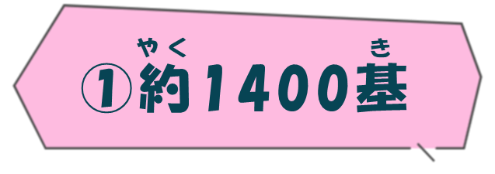
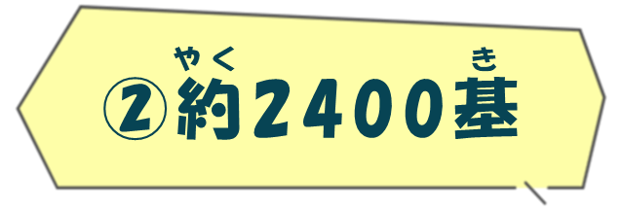
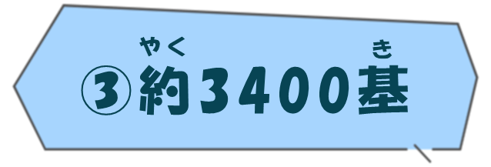
第
４
問
とかい
おおさかふ
ぶんかざい
おお
都会のイメージがある大阪府にも文化財は多くあります。
こ ふん
かず
なんき
では、古墳の数は何基あるでしょうか。
れいわ
ねんどまつじてん
（令和３年度末時点）
せいかい
おも
ばんごう
お
正解だと思う番号を押してね

Slide 31
第
４
問
とかい
おおさかふ
ぶんかざい
おお
都会のイメージがある大阪府にも文化財は多くあります。
こ ふん
かず
なんき
では、古墳の数は何基あるでしょうか。
れいわ
ねんどまつじてん
（令和３年度末時点）
せいかい
おも
ばんごう
お
正解だと思う番号を押してね

Slide 32
第
４
問
とかい
おおさかふ
ぶんかざい
おお
都会のイメージがある大阪府にも文化財は多くあります。
こ ふん
かず
なんき
では、古墳の数は何基あるでしょうか。
れいわ
ねんどまつじてん
（令和３年度末時点）
せいかい
おも
ばんごう
お
正解だと思う番号を押してね

Slide 33
第
４
問
とかい
おおさかふ
ぶんかざい
おお
都会のイメージがある大阪府にも文化財は多くあります。
こ ふん
かず
なんき
では、古墳の数は何基あるでしょうか。
れいわ
ねんどまつじてん
（令和３年度末時点）
せいかい
おも
ばんごう
お
正解だと思う番号を押してね

Slide 34

せいかい
こ ふん
かず
やく
き
古墳の数は約3400基です。
おおさかふ
せかいいさん
もず
ふるいちこふんぐん
大阪府には世界遺産の百舌鳥・古市古墳群をはじめとして、
おお
かたち
こ ふん
いろんな大きさ、形の古墳がたくさんあります。
ちか
こ ふん
あし
はこ
ぜひ近くの古墳に足を運んでみてください！
百舌鳥・古市古墳群HP
埋蔵文化財関係統計資料 ―令和３年度―
参考資料：令和３年度 周知の埋蔵文化財包蔵地数

Slide 35
ざんねん
こ ふん
かず
やく
き
古墳の数は約3400基です。
おおさかふ
せかいいさん
もず
ふるいちこふんぐん
大阪府には世界遺産の百舌鳥・古市古墳群をはじめとして、
おお
かたち
こ ふん
いろんな大きさ、形の古墳がたくさんあります。
ちか
こ ふん
あし
はこ
ぜひ近くの古墳に足を運んでみてください！
百舌鳥・古市古墳群HP
埋蔵文化財関係統計資料 ―令和３年度―
参考資料：令和３年度 周知の埋蔵文化財包蔵地数

Slide 36
せいかい
こ ふん
かず
やく
き
古墳の数は約3400基です。
おおさかふ
せかいいさん
もず
ふるいちこふんぐん
大阪府には世界遺産の百舌鳥・古市古墳群をはじめとして、
おお
かたち
こ ふん
いろんな大きさ、形の古墳がたくさんあります。
ちか
こ ふん
あし
はこ
ぜひ近くの古墳に足を運んでみてください！
百舌鳥・古市古墳群HP
埋蔵文化財関係統計資料 ―令和３年度―
参考資料：令和３年度 周知の埋蔵文化財包蔵地数

Slide 37
ざんねん
こ ふん
かず
やく
き
古墳の数は約3400基です。
おおさかふ
せかいいさん
もず
ふるいちこふんぐん
大阪府には世界遺産の百舌鳥・古市古墳群をはじめとして、
おお
かたち
こ ふん
いろんな大きさ、形の古墳がたくさんあります。
ちか
こ ふん
あし
はこ
ぜひ近くの古墳に足を運んでみてください！
百舌鳥・古市古墳群HP
埋蔵文化財関係統計資料 ―令和３年度―
参考資料：令和３年度 周知の埋蔵文化財包蔵地数

Slide 38
せいかい
こ ふん
かず
やく
き
古墳の数は約3400基です。
おおさかふ
せかいいさん
もず
ふるいちこふんぐん
大阪府には世界遺産の百舌鳥・古市古墳群をはじめとして、
おお
かたち
こ ふん
いろんな大きさ、形の古墳がたくさんあります。
ちか
こ ふん
あし
はこ
ぜひ近くの古墳に足を運んでみてください！
百舌鳥・古市古墳群HP
埋蔵文化財関係統計資料 ―令和３年度―
参考資料：令和３年度 周知の埋蔵文化財包蔵地数

Slide 39
ざんねん
こ ふん
かず
やく
き
古墳の数は約3400基です。
おおさかふ
せかいいさん
もず
ふるいちこふんぐん
大阪府には世界遺産の百舌鳥・古市古墳群をはじめとして、
おお
かたち
こ ふん
いろんな大きさ、形の古墳がたくさんあります。
ちか
こ ふん
あし
はこ
ぜひ近くの古墳に足を運んでみてください！
百舌鳥・古市古墳群HP
埋蔵文化財関係統計資料 ―令和３年度―
参考資料：令和３年度 周知の埋蔵文化財包蔵地数

Slide 40
せいかい
こ ふん
かず
やく
き
古墳の数は約3400基です。
おおさかふ
せかいいさん
もず
ふるいちこふんぐん
大阪府には世界遺産の百舌鳥・古市古墳群をはじめとして、
おお
かたち
こ ふん
いろんな大きさ、形の古墳がたくさんあります。
ちか
こ ふん
あし
はこ
ぜひ近くの古墳に足を運んでみてください！
百舌鳥・古市古墳群HP
埋蔵文化財関係統計資料 ―令和３年度―
参考資料：令和３年度 周知の埋蔵文化財包蔵地数

Slide 41
ざんねん
こ ふん
かず
やく
き
古墳の数は約3400基です。
おおさかふ
せかいいさん
もず
ふるいちこふんぐん
大阪府には世界遺産の百舌鳥・古市古墳群をはじめとして、
おお
かたち
こ ふん
いろんな大きさ、形の古墳がたくさんあります。
ちか
こ ふん
あし
はこ
ぜひ近くの古墳に足を運んでみてください！
百舌鳥・古市古墳群HP
埋蔵文化財関係統計資料 ―令和３年度―
参考資料：令和３年度 周知の埋蔵文化財包蔵地数

Slide 42
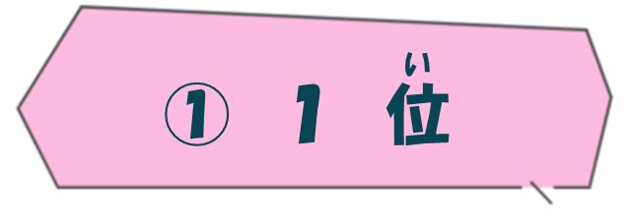
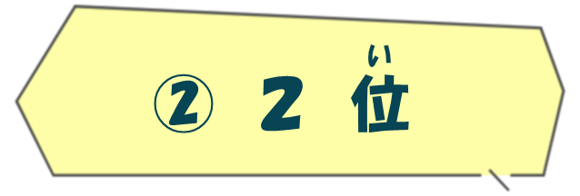
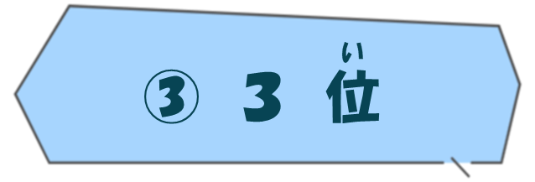
第
５
問
おおさか ふ
せいさん
さか
大阪府ではタオルの生産が盛んです。
しゅっかがく
み
ぜんこくなん い
出荷額で見ると、全国何位でしょうか。
れいわ
ねんじてん
せいかい
おも
ばんごう
お
（令和6年時点）
正解だと思う番号を押してね

Slide 43
第
５
問
おおさか ふ
せいさん
さか
大阪府ではタオルの生産が盛んです。
しゅっかがく
み
ぜんこくなん い
出荷額で見ると、全国何位でしょうか。
れいわ
ねんじてん
せいかい
おも
ばんごう
お
（令和6年時点）
正解だと思う番号を押してね

Slide 44
第
５
問
おおさか ふ
せいさん
さか
大阪府ではタオルの生産が盛んです。
しゅっかがく
み
ぜんこくなん い
出荷額で見ると、全国何位でしょうか。
れいわ
ねんじてん
せいかい
おも
ばんごう
お
（令和6年時点）
正解だと思う番号を押してね

Slide 45
第
５
問
おおさか ふ
せいさん
さか
大阪府ではタオルの生産が盛んです。
しゅっかがく
み
ぜんこくなん い
出荷額で見ると、全国何位でしょうか。
れいわ
ねんじてん
せいかい
おも
ばんごう
お
（令和6年時点）
正解だと思う番号を押してね

Slide 46
第
５
問
おおさか ふ
せいさん
さか
大阪府ではタオルの生産が盛んです。
しゅっかがく
み
ぜんこくなん い
出荷額で見ると、全国何位でしょうか。
れいわ
ねんじてん
せいかい
おも
ばんごう
お
（令和6年時点）
正解だと思う番号を押してね

Slide 47

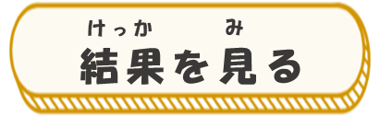
せいかい
おおさかふ
しゅっかがく
ぜんこく
い
大阪府のタオルの出荷額は全国２位です。
おおさかふ
れいわ
ねん
おく
まんえん
しゅっか
大阪府では令和５年に126億6900万円のタオルが出荷されました。
ぜんこく
し
がく
これは全国の24.3％を占める額です。
ぜんこく
い
いまばり
ゆうめい
えひめけん
ちなみに全国１位は、今治タオルで有名な愛媛県です。
ふだん
つか
普段使っているタオルはどこでつくられているかな？
経済産業省HP 経済産業省生産動態統計調査
【政府統計の総合窓口(e-stat.go.jp)】経済構造実態調査 2024年経済構造実態調査（製造業事業所調査） 二次集計

Slide 48
ざんねん
おおさかふ
しゅっかがく
ぜんこく
い
大阪府のタオルの出荷額は全国２位です。
おおさかふ
れいわ
ねん
おく
まんえん
しゅっか
大阪府では令和５年に126億6900万円のタオルが出荷されました。
ぜんこく
し
がく
これは全国の24.3％を占める額です。
ぜんこく
い
いまばり
ゆうめい
えひめけん
ちなみに全国１位は、今治タオルで有名な愛媛県です。
ふだん
つか
普段使っているタオルはどこでつくられているかな？
経済産業省HP 経済産業省生産動態統計調査
【政府統計の総合窓口(e-stat.go.jp)】経済構造実態調査 2024年経済構造実態調査（製造業事業所調査） 二次集計

Slide 49
せいかい
おおさかふ
しゅっかがく
ぜんこく
い
大阪府のタオルの出荷額は全国２位です。
おおさかふ
れいわ
ねん
おく
まんえん
しゅっか
大阪府では令和５年に126億6900万円のタオルが出荷されました。
ぜんこく
し
がく
これは全国の24.3％を占める額です。
ぜんこく
い
いまばり
ゆうめい
えひめけん
ちなみに全国１位は、今治タオルで有名な愛媛県です。
ふだん
つか
普段使っているタオルはどこでつくられているかな？
経済産業省HP 経済産業省生産動態統計調査
【政府統計の総合窓口(e-stat.go.jp)】経済構造実態調査 2024年経済構造実態調査（製造業事業所調査） 二次集計

Slide 50
ざんねん
おおさかふ
しゅっかがく
ぜんこく
い
大阪府のタオルの出荷額は全国２位です。
おおさかふ
れいわ
ねん
おく
まんえん
しゅっか
大阪府では令和５年に126億6900万円のタオルが出荷されました。
ぜんこく
し
がく
これは全国の24.3％を占める額です。
ぜんこく
い
いまばり
ゆうめい
えひめけん
ちなみに全国１位は、今治タオルで有名な愛媛県です。
ふだん
つか
普段使っているタオルはどこでつくられているかな？
経済産業省HP 経済産業省生産動態統計調査
【政府統計の総合窓口(e-stat.go.jp)】経済構造実態調査 2024年経済構造実態調査（製造業事業所調査） 二次集計

Slide 51
せいかい
おおさかふ
しゅっかがく
ぜんこく
い
大阪府のタオルの出荷額は全国２位です。
おおさかふ
れいわ
ねん
おく
まんえん
しゅっか
大阪府では令和５年に126億6900万円のタオルが出荷されました。
ぜんこく
し
がく
これは全国の24.3％を占める額です。
ぜんこく
い
いまばり
ゆうめい
えひめけん
ちなみに全国１位は、今治タオルで有名な愛媛県です。
ふだん
つか
普段使っているタオルはどこでつくられているかな？
経済産業省HP 経済産業省生産動態統計調査
【政府統計の総合窓口(e-stat.go.jp)】経済構造実態調査 2024年経済構造実態調査（製造業事業所調査） 二次集計

Slide 52
ざんねん
おおさかふ
しゅっかがく
ぜんこく
い
大阪府のタオルの出荷額は全国２位です。
おおさかふ
れいわ
ねん
おく
まんえん
しゅっか
大阪府では令和５年に126億6900万円のタオルが出荷されました。
ぜんこく
し
がく
これは全国の24.3％を占める額です。
ぜんこく
い
いまばり
ゆうめい
えひめけん
ちなみに全国１位は、今治タオルで有名な愛媛県です。
ふだん
つか
普段使っているタオルはどこでつくられているかな？
経済産業省HP 経済産業省生産動態統計調査
【政府統計の総合窓口(e-stat.go.jp)】経済構造実態調査 2024年経済構造実態調査（製造業事業所調査） 二次集計

Slide 53
せいかい
おおさかふ
しゅっかがく
ぜんこく
い
大阪府のタオルの出荷額は全国２位です。
おおさかふ
れいわ
ねん
おく
まんえん
しゅっか
大阪府では令和５年に126億6900万円のタオルが出荷されました。
ぜんこく
し
がく
これは全国の24.3％を占める額です。
ぜんこく
い
いまばり
ゆうめい
えひめけん
ちなみに全国１位は、今治タオルで有名な愛媛県です。
ふだん
つか
普段使っているタオルはどこでつくられているかな？
経済産業省HP 経済産業省生産動態統計調査
【政府統計の総合窓口(e-stat.go.jp)】経済構造実態調査 2024年経済構造実態調査（製造業事業所調査） 二次集計

Slide 54
ざんねん
おおさかふ
しゅっかがく
ぜんこく
い
大阪府のタオルの出荷額は全国２位です。
おおさかふ
れいわ
ねん
おく
まんえん
しゅっか
大阪府では令和５年に126億6900万円のタオルが出荷されました。
ぜんこく
し
がく
これは全国の24.3％を占める額です。
ぜんこく
い
いまばり
ゆうめい
えひめけん
ちなみに全国１位は、今治タオルで有名な愛媛県です。
ふだん
つか
普段使っているタオルはどこでつくられているかな？
経済産業省HP 経済産業省生産動態統計調査
【政府統計の総合窓口(e-stat.go.jp)】経済構造実態調査 2024年経済構造実態調査（製造業事業所調査） 二次集計

Slide 55
せいかい
おおさかふ
しゅっかがく
ぜんこく
い
大阪府のタオルの出荷額は全国２位です。
おおさかふ
れいわ
ねん
おく
まんえん
しゅっか
大阪府では令和５年に126億6900万円のタオルが出荷されました。
ぜんこく
し
がく
これは全国の24.3％を占める額です。
ぜんこく
い
いまばり
ゆうめい
えひめけん
ちなみに全国１位は、今治タオルで有名な愛媛県です。
ふだん
つか
普段使っているタオルはどこでつくられているかな？
経済産業省HP 経済産業省生産動態統計調査
【政府統計の総合窓口(e-stat.go.jp)】経済構造実態調査 2024年経済構造実態調査（製造業事業所調査） 二次集計

Slide 56
ざんねん
おおさかふ
しゅっかがく
ぜんこく
い
大阪府のタオルの出荷額は全国２位です。
おおさかふ
れいわ
ねん
おく
まんえん
しゅっか
大阪府では令和５年に126億6900万円のタオルが出荷されました。
ぜんこく
し
がく
これは全国の24.3％を占める額です。
ぜんこく
い
いまばり
ゆうめい
えひめけん
ちなみに全国１位は、今治タオルで有名な愛媛県です。
ふだん
つか
普段使っているタオルはどこでつくられているかな？
経済産業省HP 経済産業省生産動態統計調査
【政府統計の総合窓口(e-stat.go.jp)】経済構造実態調査 2024年経済構造実態調査（製造業事業所調査） 二次集計

Slide 57

せんしゅう
し
泉州タオルを知っていますか？
めいじじだい
さ の ちいき
げんざい
いずみ さ の し
明治時代に佐野地域（現在の泉佐野市）で
にほん
はじ
日本で初めてタオルがつくられました。
あと
せいほう
きゅうすいせい
「後ざらし」製法でつくられたタオルは吸水性がよく、
せいけつ
はだ
とくちょう
とても清潔で肌ざわりがやさしいのが特徴です。
大阪タオル工業組合HP 泉州タオルの特徴

Slide 58
せんしゅう
し
泉州タオルを知っていますか？
めいじじだい
さ の ちいき
げんざい
いずみ さ の し
明治時代に佐野地域（現在の泉佐野市）で
にほん
はじ
日本で初めてタオルがつくられました。
あと
せいほう
きゅうすいせい
「後ざらし」製法でつくられたタオルは吸水性がよく、
せいけつ
はだ
とくちょう
とても清潔で肌ざわりがやさしいのが特徴です。
大阪タオル工業組合HP 泉州タオルの特徴

Slide 59
せんしゅう
し
泉州タオルを知っていますか？
めいじじだい
さ の ちいき
げんざい
いずみ さ の し
明治時代に佐野地域（現在の泉佐野市）で
にほん
はじ
日本で初めてタオルがつくられました。
あと
せいほう
きゅうすいせい
「後ざらし」製法でつくられたタオルは吸水性がよく、
せいけつ
はだ
とくちょう
とても清潔で肌ざわりがやさしいのが特徴です。
大阪タオル工業組合HP 泉州タオルの特徴

Slide 60
せんしゅう
し
泉州タオルを知っていますか？
めいじじだい
さ の ちいき
げんざい
いずみ さ の し
明治時代に佐野地域（現在の泉佐野市）で
にほん
はじ
日本で初めてタオルがつくられました。
あと
せいほう
きゅうすいせい
「後ざらし」製法でつくられたタオルは吸水性がよく、
せいけつ
はだ
とくちょう
とても清潔で肌ざわりがやさしいのが特徴です。
大阪タオル工業組合HP 泉州タオルの特徴

Slide 61
せんしゅう
し
泉州タオルを知っていますか？
めいじじだい
さ の ちいき
げんざい
いずみ さ の し
明治時代に佐野地域（現在の泉佐野市）で
にほん
はじ
日本で初めてタオルがつくられました。
あと
せいほう
きゅうすいせい
「後ざらし」製法でつくられたタオルは吸水性がよく、
せいけつ
はだ
とくちょう
とても清潔で肌ざわりがやさしいのが特徴です。
大阪タオル工業組合HP 泉州タオルの特徴

Slide 62
せんしゅう
し
泉州タオルを知っていますか？
めいじじだい
さ の ちいき
げんざい
いずみ さ の し
明治時代に佐野地域（現在の泉佐野市）で
にほん
はじ
日本で初めてタオルがつくられました。
あと
せいほう
きゅうすいせい
「後ざらし」製法でつくられたタオルは吸水性がよく、
せいけつ
はだ
とくちょう
とても清潔で肌ざわりがやさしいのが特徴です。
大阪タオル工業組合HP 泉州タオルの特徴

Slide 63
せんしゅう
し
泉州タオルを知っていますか？
めいじじだい
さ の ちいき
げんざい
いずみ さ の し
明治時代に佐野地域（現在の泉佐野市）で
にほん
はじ
日本で初めてタオルがつくられました。
あと
せいほう
きゅうすいせい
「後ざらし」製法でつくられたタオルは吸水性がよく、
せいけつ
はだ
とくちょう
とても清潔で肌ざわりがやさしいのが特徴です。
大阪タオル工業組合HP 泉州タオルの特徴

Slide 64
せんしゅう
し
泉州タオルを知っていますか？
めいじじだい
さ の ちいき
げんざい
いずみ さ の し
明治時代に佐野地域（現在の泉佐野市）で
にほん
はじ
日本で初めてタオルがつくられました。
あと
せいほう
きゅうすいせい
「後ざらし」製法でつくられたタオルは吸水性がよく、
せいけつ
はだ
とくちょう
とても清潔で肌ざわりがやさしいのが特徴です。
大阪タオル工業組合HP 泉州タオルの特徴

Slide 65
せんしゅう
し
泉州タオルを知っていますか？
めいじじだい
さ の ちいき
げんざい
いずみ さ の し
明治時代に佐野地域（現在の泉佐野市）で
にほん
はじ
日本で初めてタオルがつくられました。
あと
せいほう
きゅうすいせい
「後ざらし」製法でつくられたタオルは吸水性がよく、
せいけつ
はだ
とくちょう
とても清潔で肌ざわりがやさしいのが特徴です。
大阪タオル工業組合HP 泉州タオルの特徴

Slide 66
せんしゅう
し
泉州タオルを知っていますか？
めいじじだい
さ の ちいき
げんざい
いずみ さ の し
明治時代に佐野地域（現在の泉佐野市）で
にほん
はじ
日本で初めてタオルがつくられました。
あと
せいほう
きゅうすいせい
「後ざらし」製法でつくられたタオルは吸水性がよく、
せいけつ
はだ
とくちょう
とても清潔で肌ざわりがやさしいのが特徴です。
大阪タオル工業組合HP 泉州タオルの特徴

Slide 67
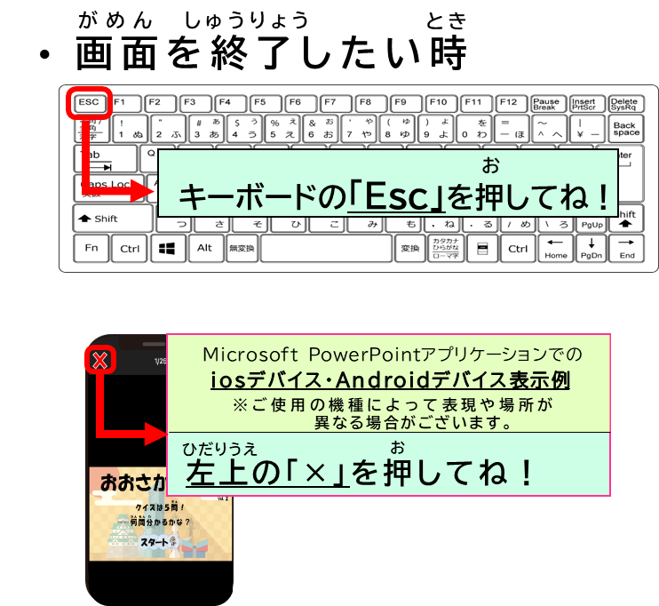



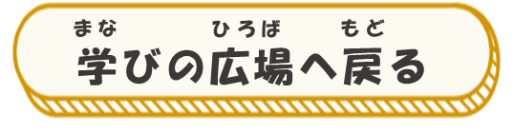
ぜん もん
せい かい
おめでとう！
全問正解！
大阪府統計博士だね！
おおさかふとうけいはかせ
あなたは
すごいね👍👍👍
きん
きゅう
金メダル級

Slide 68

もん
せい かい
４問正解！
あなたは
やるね👍👍
ぎん
きゅう
銀メダル級

Slide 69

もん
せい かい
３問正解！
あなたは
いいね👍
どう
きゅう
銅メダル級

Slide 70
もん
せい かい
２問正解！
ちょう せん
また挑戦してね！
おおさかふとうけいはかせ
めざ
大阪府統計博士を目指してみよう！

Slide 71
もん
せい かい
１問正解！
ちょう せん
また挑戦してね！
おおさかふとうけいはかせ
めざ
大阪府統計博士を目指してみよう！

Slide 72
もん
せい かい
０問正解！
ちょう せん
また挑戦してね！
おおさかふとうけいはかせ
めざ
大阪府統計博士を目指してみよう！

